Slide 1
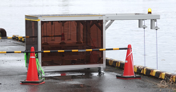
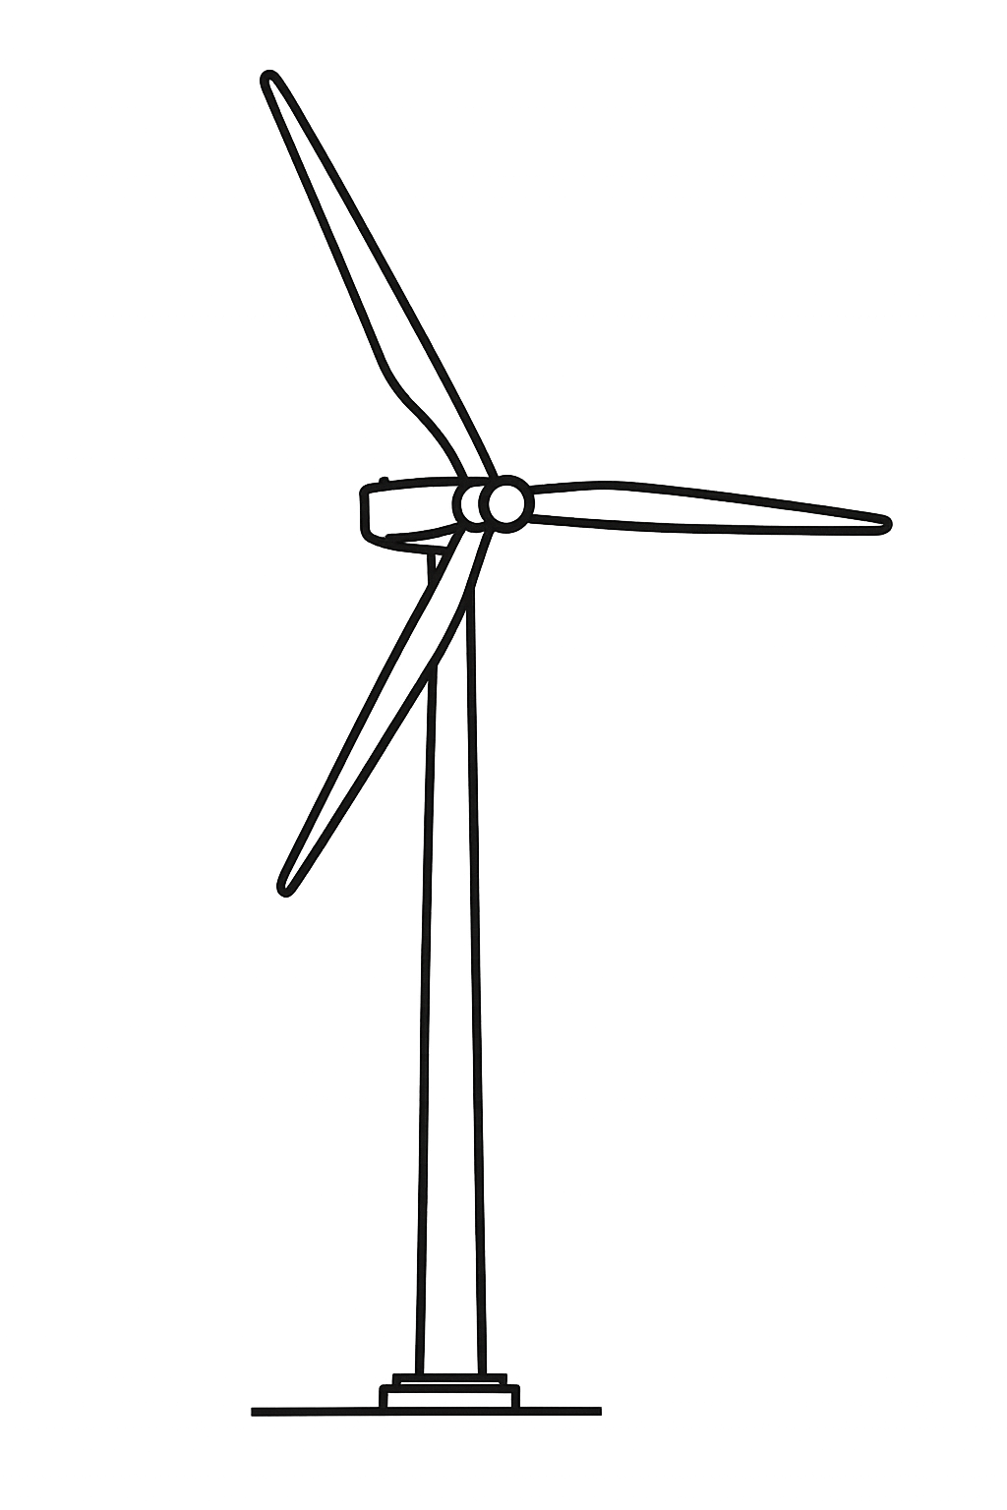
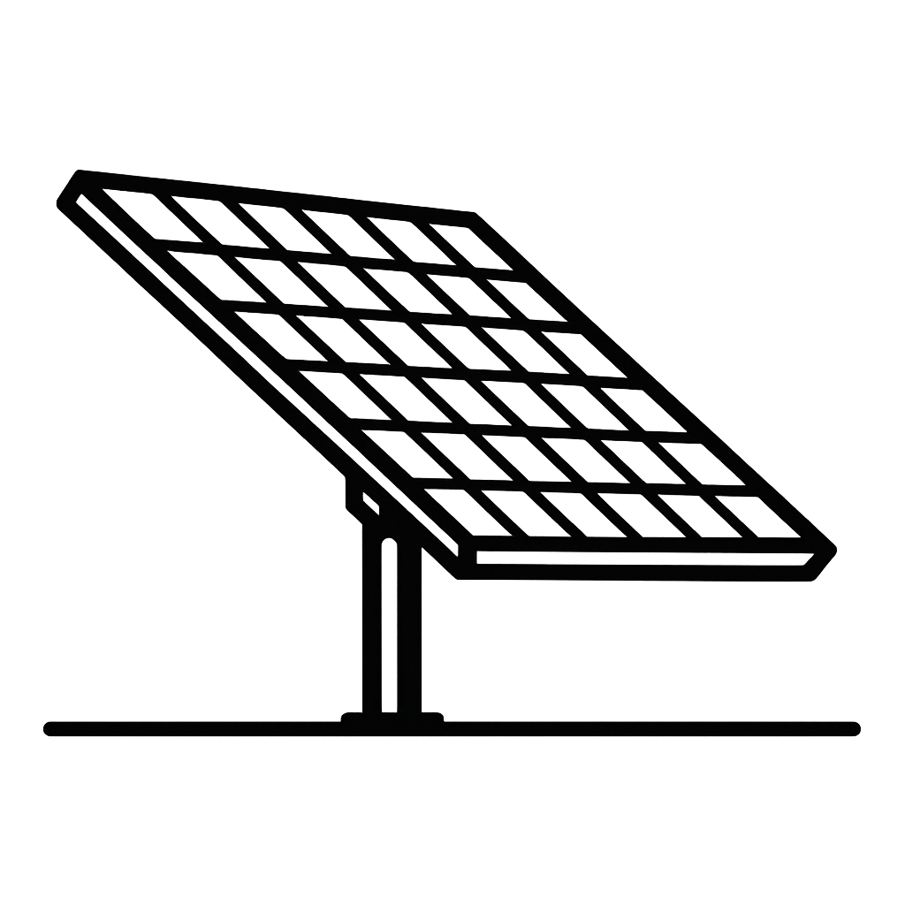


おおさかカーボンニュートラルビジネスネットワーク会員企業
再生
可能
エネ
ルギー
海からクリーンエネルギーを生成
波の上下動を活用した発電技術
会社名
Yellow Duck株式会社
本社・大阪の拠点
兵庫県神戸市
会社
紹介
再生可能エネルギーの導入拡大に伴う適地の減少を受け、地球の7割を占める海洋のエネルギーを活用した波力発電設備を開発しています。広大な海洋空間を利用することで、陸上の適地不足を克服し、再生可能エネルギーの導入拡大を支えます。
技術
詳細
波の運動エネルギーを活用した波力発電設備
1
海底への固定が不要な「浮体式」構造のため、
水深に関わらず沖合でも運用可能
2
天候や日中・夜間の時間に関わらず
1日を通して安定的に発電 ^{* 実証済み}
陸上の適地は飽和状態
広大な海洋空間を利用
国内３ヶ所の港湾施設にて基本機構の実証実験を完了
現在は浮体式へ機構の最適化を進行中
期待する技術の活用方法・連携先
問い合わせ先
港湾施設・海面養殖への電源供給
洋上風力との併用
洋上でのCO２回収（ DOC ）の電源として
大阪府商工労働部成長産業振興室
産業創造課グリーンビジネスG
〒559-0855
大阪市住之江区南港北1-14-16
大阪府咲洲庁舎25階
TEL：06-6210-9484
メールアドレス：green@gbox.pref.osaka.lg.jp
令和７年10月2日時点

